Slide 1
虫食い漢字クイズ
５年生
虫食い漢字クイズに挑戦！
４つの熟語に共通する漢字一文字を見つけよう！

Slide 2
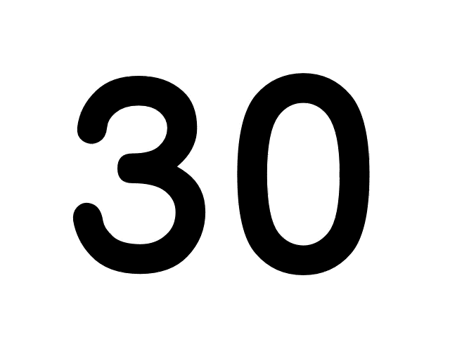

１
あいているマスに漢字をいれよう！
 | 好
書 |  | 価
 | 判
答え
評

Slide 3
２
あいているマスに漢字をいれよう！
 | 往
回 |  | 興
 | 習
答え
復

Slide 4
３
あいているマスに漢字をいれよう！
 | 予
情 |  | 告
 | 道
答え
報

Slide 5
４
あいているマスに漢字をいれよう！
 | 個
根 |  | 格
 | 質
答え
性

Slide 6
５
あいているマスに漢字をいれよう！
 | 正
理 |  | 決
 | 散
答え
解

Slide 7
６
あいているマスに漢字をいれよう！
 | 胃
血 |  | 化
 | 体
答え
液

Slide 8
７
あいているマスに漢字をいれよう！
 | 感
友 |  | 報
 | 熱
答え
情

